Slide 1
Financování dopravní infrastruktury z rozpočtu SFDI
Ing. Zbyněk Hořelica
ředitel SFDI
zbynek.horelica@sfdi.gov.cz
+ 420 266 097 110
XV. ROČNÍK MEZINÁRODNÍ KONFERENCE
STŘEDNÍ MORAVA KŘIŽOVATKA DOPRAVNÍCH A EKONOMICKÝCH ZÁJMŮ
25. září 2025, LUHAČOVICE

Slide 2
Financování dopravní infrastruktury z rozpočtu SFDI v letech 2001 - 2024
Celkem vynaloženo 1 882 mld. Kč

Slide 3
Čerpání rozpočtu SFDI na rok 2024
Schválený rozpočet 150,1 mld. Kč
Uvolněno celkem včetně aparátu SFDI 149,3 mld. Kč (99,5%)
Uvolněno příjemcům 148,1 mld. Kč (99,9%)
  Investiční výdaje – 101,2 mld. Kč
  Neinvestiční výdaje – 46,9 mld. Kč
Uvolněno o 4,6 mld. Kč více ve srovnání s rokem 2023

Slide 4
Čerpání dle příjemců 2024
v mil. Kč
Příjemce | Upravený rozpočet | Uvolněno | %
ŘSD ČR | 77 833 | 75 779 | 97,36%
Investice | 54 728 | 54 685 | 99,92%
Neinvestice | 23 105 | 21 094 | 91,30%
Správa železnic | 62 236 | 62 234 | 99,99%
Investice | 38 783 | 38 782 | 99,99%
Neinvestice | 23 453 | 23 452 | 99,99%
Ostatní | 21 536 | 10 109 | 46,94%

Slide 5
Schválení příspěvků
v mil. Kč
Příspěvek | Počet schválených akcí | Výše příspěvků
Bezpečnost | 169 | 921 071
Cyklostezky | 46 | 444 274
Křížení | 11 | 316 332
Bezpečnost II. a III. | 9 | 47 097
Vybavení letišť | 5 | 9 299
Celkem | 240 | 1 748 073
Vybavení drážních vozidel jednotkami ETCS | x | 1 887 162

Slide 6
Financování akcí na silnicích II. a III. tř. v r. 2024
Příjemce | Počet akcí | z toho mosty | Podíl SFDI | z toho mosty
KSÚS Středočeského kraje | 53 | 17 | 700 533 | 224 373
SÚS Jihočeského kraje | 7 | 7 | 50 000 | 50 000
Jihočeský kraj | 59 | - | 552 653 | -
SÚS Plzeňského kraje | 18 | 2 | 346 205 | 17 999
KSÚS Karlovarského kraje | 9 | 3 | 138 140 | 37 164
SÚS Ústeckého kraje | 31 | - | 205 385 | -
Liberecký kraj | 10 | 1 | 170 443 | 46 968
Královéhradecký kraj | 8 | 1 | 260 224 | 107 101
SÚS Pardubického kraje | 19 | 6 | 301 275 | 98 938
KSÚS Vysočiny | 25 | 4 | 357 137 | 18 125
SÚS Jihomoravského kraje | 16 | 5 | 303 213 | 102 018
SS Olomouckého kraje | 28 | 13 | 334 093 | 87 424
ŘS Zlínského kraje | 28 | - | 138 831 | -
SS Moravskoslezského kraje | 15 | 2 | 216 156 | 33 000
Praha | 4 | 1 | 237 213 | 184 535
Celkem | 330 | 62 | 4 311 501 | 1 007 644

Slide 7
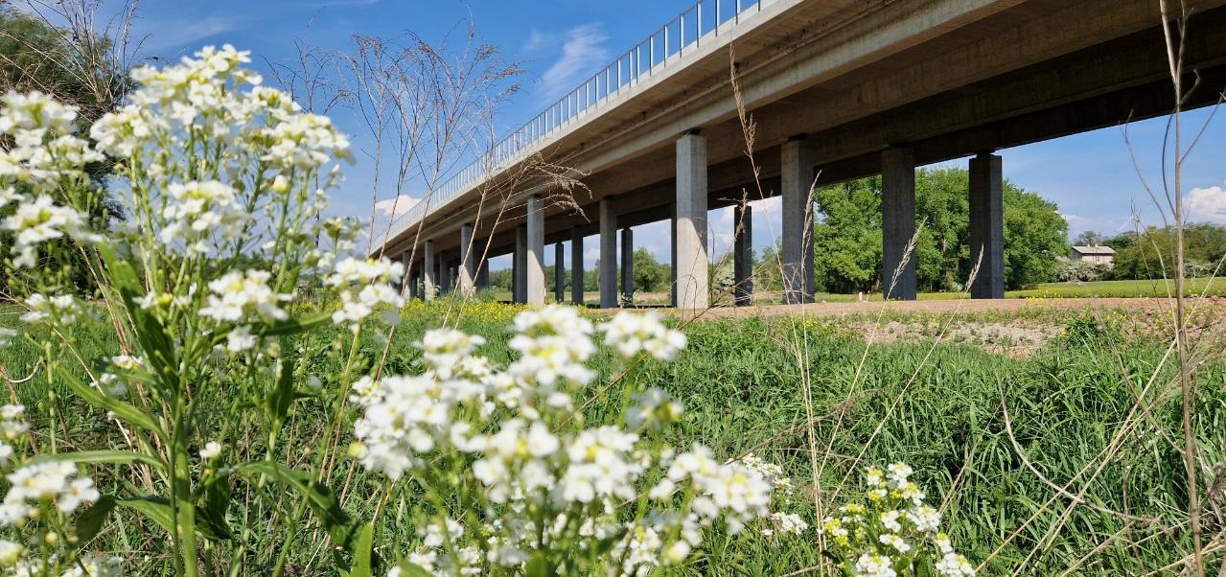
Financování dopravní infrastruktury z rozpočtu SFDI v roce 2025

Slide 8
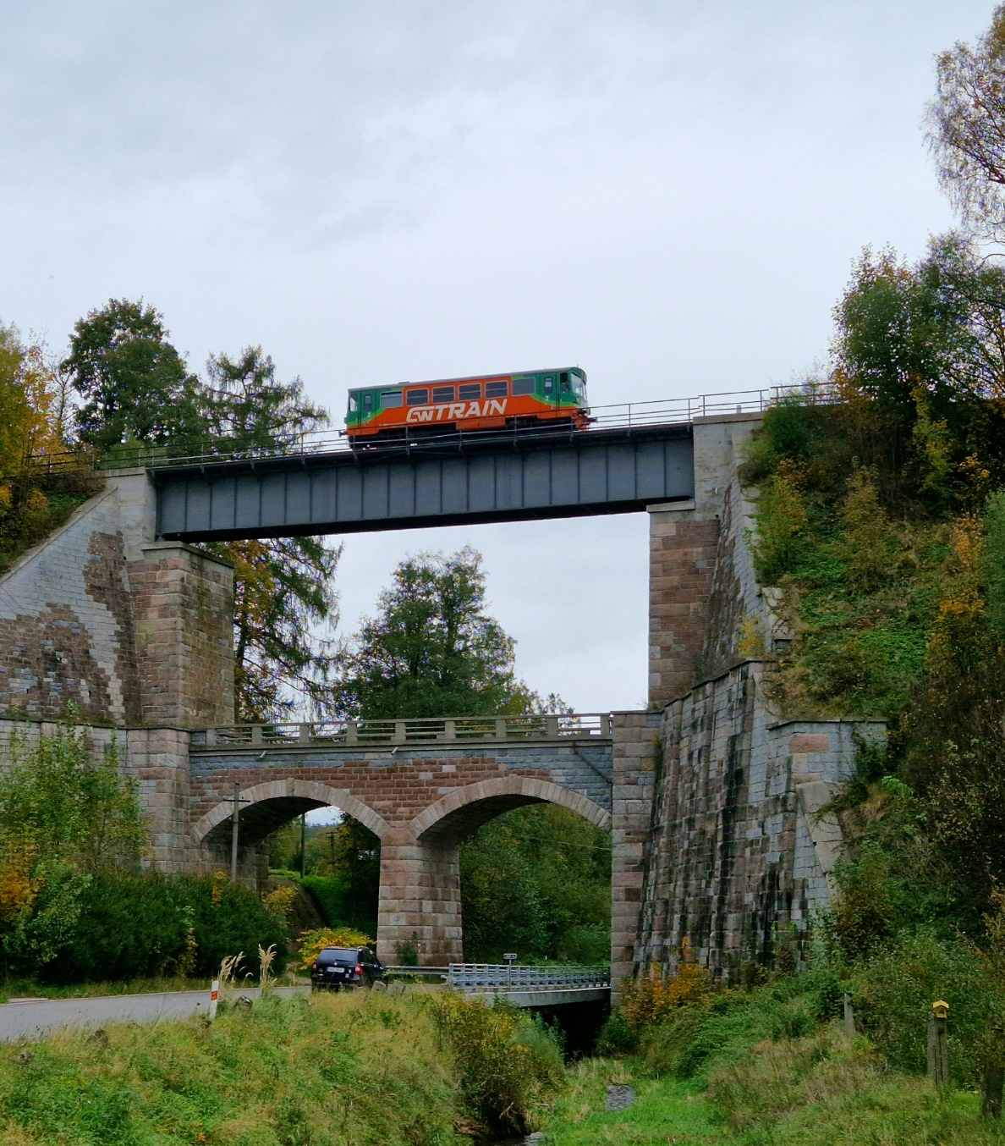
Klíčové informace rozpočtu SFDI na rok 2025
Upravený rozpočet celkem
171,2 mld. Kč (160,3 mld. Kč)
z toho:
  Národní zdroje 137,8 mld. Kč
  EU zdroje 33,4 mld. Kč
Rozdělení výdajů
  Investice 117,2 mld. Kč
  Neinvestice 54 mld. Kč

Slide 9
Výdaje dle objemově nejvýznamnějších příjemců v roce 2025
v mil. Kč
Příjemce | Národní | Zdroje EU | Celkem | Upravený rozpočet
ŘSD | 60 222 | 20 435 | 80 657 | 81 323
SŽ | 49 837 | 12 904 | 62 741 | 69 455
ŘVC | 1 311 | 10 | 1 321 | 955
Ostatní příjemci (kraje, města, obce, …) | 11 552 | 4 063 | 15 615 | 19 502
Celkem | 122 922 | 37 412 | 160 334 | 171 235

Slide 10
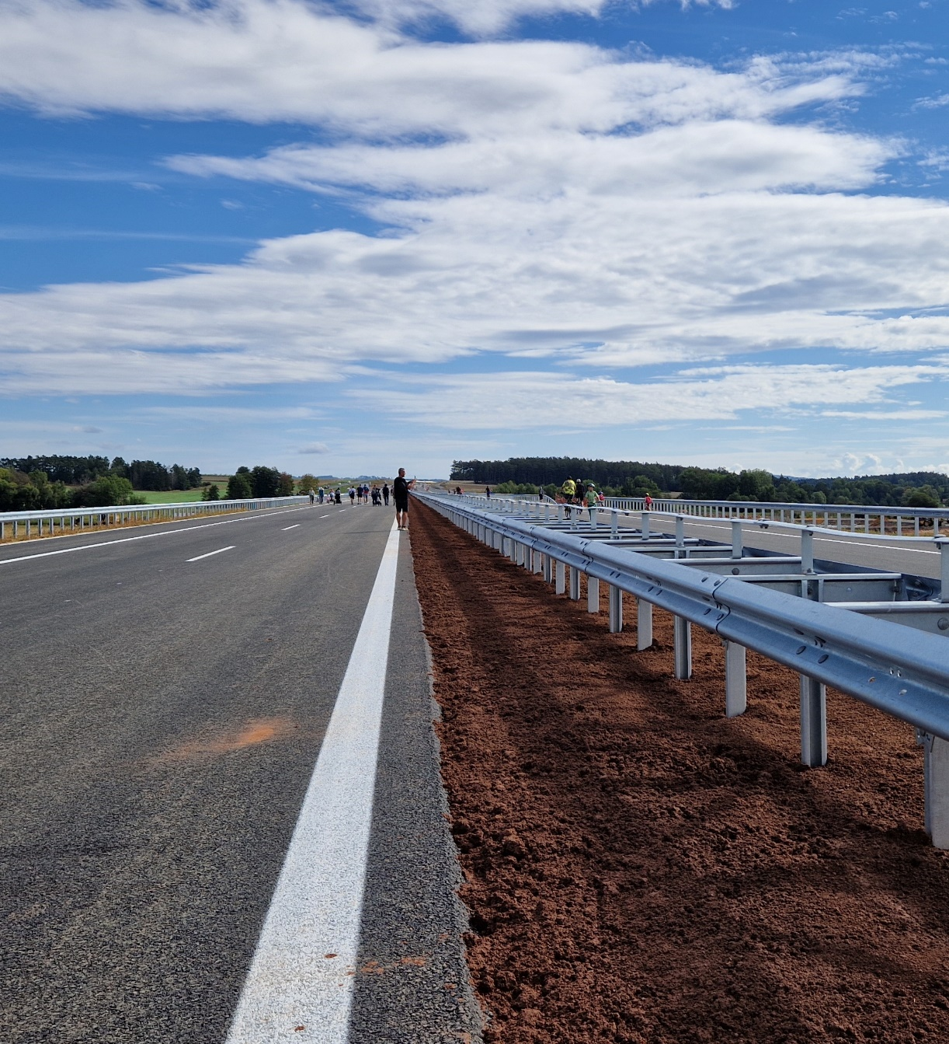
Výdaje ŘSD

Slide 11
Mapa projektů

Slide 12

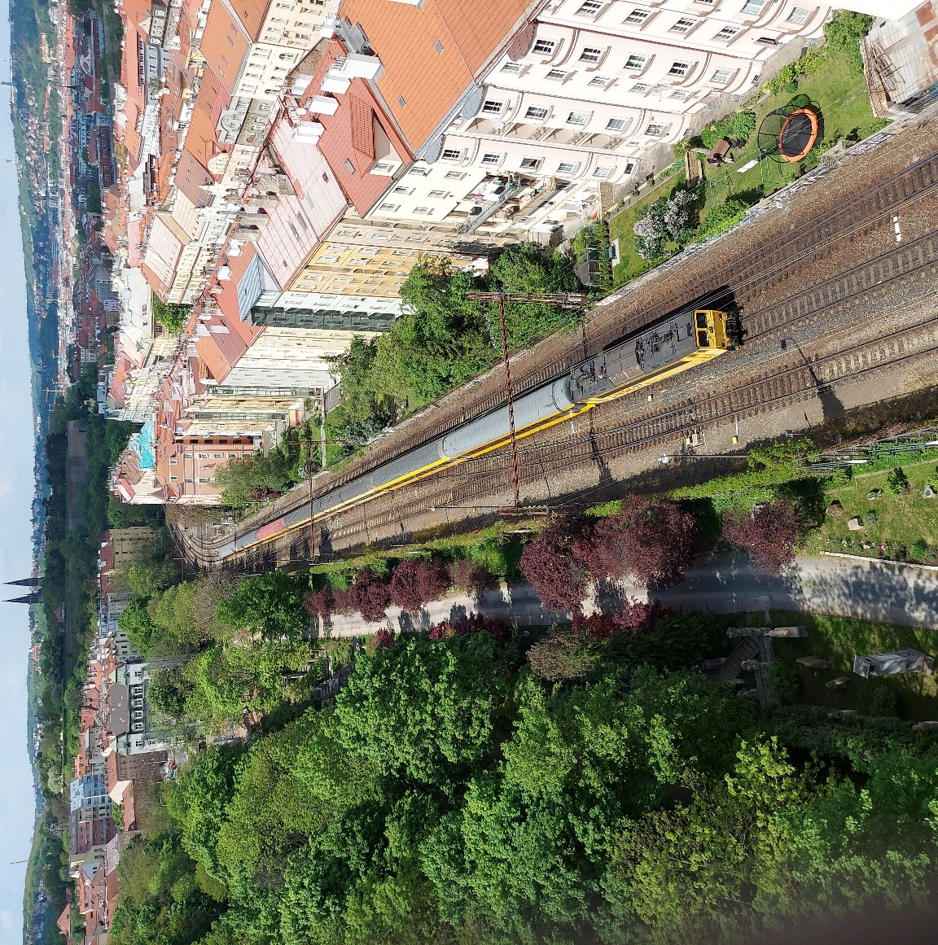
Výdaje Správy železnic

Slide 13
Mapa projektů

Slide 14
Přehled alokace na opravy a rekonstrukce silnic II. a III. třídy
v mil. Kč
Rok | Celkem
2015 | 4 600
2016 | 3 136
2017 | 3 394
2018 | 4 026
2019 | 1 900
2020 | 3 930
2021 | 4 750
2022 | 4 000
2023 | 6 000
2024 | 4 000
2025 | 2 000
Celkem | 41 736

Slide 15
Financování silnic II. a III. třídy 2025
v mil. Kč
Kraj | Opravy a rekonstrukce | Převody | Ostatní | Převody | Celkem
Středočeský kraj | 339 | 172 | 880 | 225 | 1 616
Jihočeský kraj | 214 | 0,025 | 1 | 3 | 218
Plzeňský kraj | 181 | 33 | - | - | 214
Karlovarský kraj | 72 | 6 | 29 | - | 107
Ústecký kraj | 144 | 133 | - | - | 277
Liberecký kraj | 81 | - | - | - | 81
Královéhradecký kraj | 130 | - | 400 | 97 | 627
Pardubický kraj | 123 | 0 | 528 | 44 | 695
Kraj Vysočina | 178 | 15 | 593 | 152 | 937
Jihomoravský kraj | 152 | - | 142 | - | 293
Olomoucký kraj | 122 | 104 | - | - | 226
Zlínský kraj | 69 | - | - | - | 69
Moravskoslezský kraj | 109 | - | - | - | 109
Hlavní město Praha | 87 | 5 | 325 | 7 | 424
Celkem | 2 000 | 469 | 2 898 | 528 | 5 894

Slide 16
Čerpání rozpočtu SFDI na rok 2025
Upravený rozpočet 171,2 mld. Kč
Uvolněno příjemcům 106,1 mld. Kč (61,97%)
  Investiční výdaje – 69,3 mld. Kč
  Neinvestiční výdaje – 36,8 mld. Kč
Uvolněno o 17,5 mld. Kč více ve srovnání s rokem 2024

Slide 17
Čerpání dle příjemců 2025
v mil. Kč
Příjemce | Upravený rozpočet | Uvolněno | %
ŘSD ČR | 81 323 | 53 841 | 66,21%
Investice | 55 253 | 36 935 | 66,85%
Neinvestice | 26 070 | 16 906 | 64,85%
Správa železnic | 69 455 | 45 524 | 65,54%
Investice | 43 564 | 26 825 | 61,58%
Neinvestice | 25 891 | 18 699 | 72,22%
Ostatní | 20 457 | 6 753 | 33,01%

Slide 18
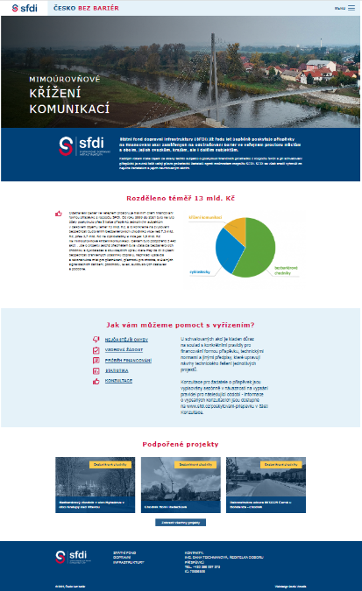
ČESKO BEZ BARIÉR
Mikro web
o poskytování příspěvků
na bezbariérové chodníky, cyklostezky a křížení
www.ceskobezbarier.cz

Slide 19
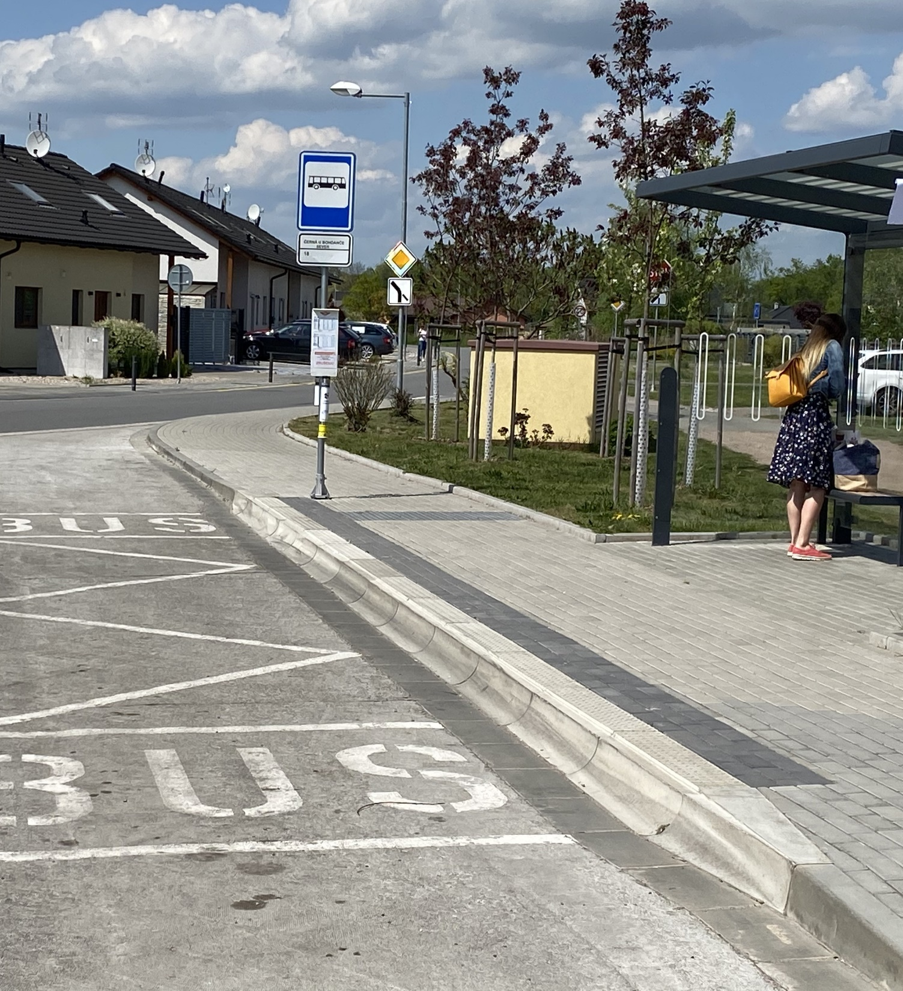
Bezbariérové chodníky
V letech 2000 až 2024 schváleno celkem 3 222 příspěvků
ve výši téměř 10,4 mld. Kč
Rekonstrukce silnice III/32225 Černá u Bohdanče - chodník

Slide 20
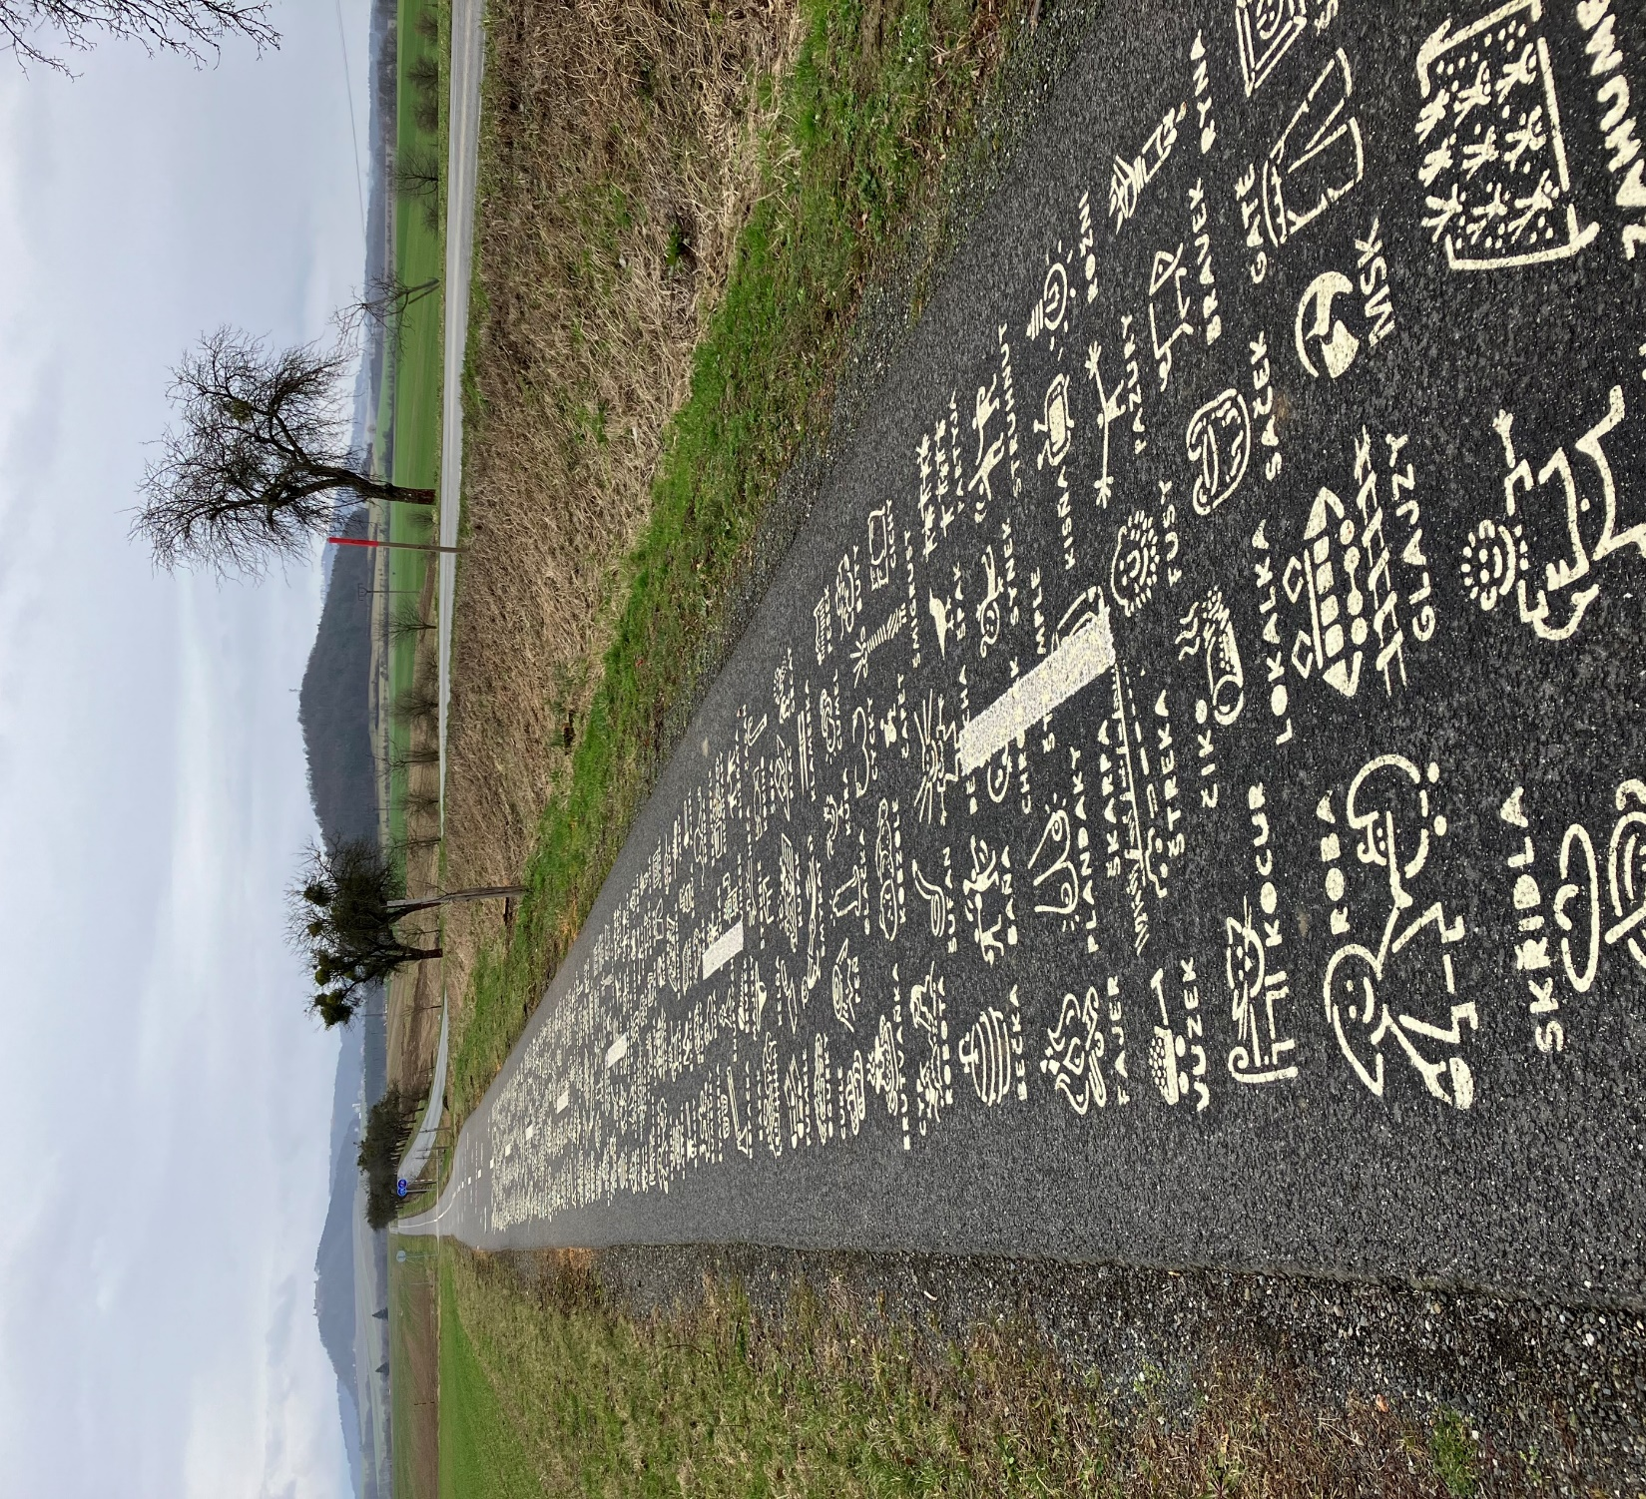
Cyklostezky
V letech 2000 až 2024 schváleno celkem 1 033 příspěvků
ve výši téměř 6,4 mld. Kč
Cyklostezka Jeseník nad Odrou

Slide 21
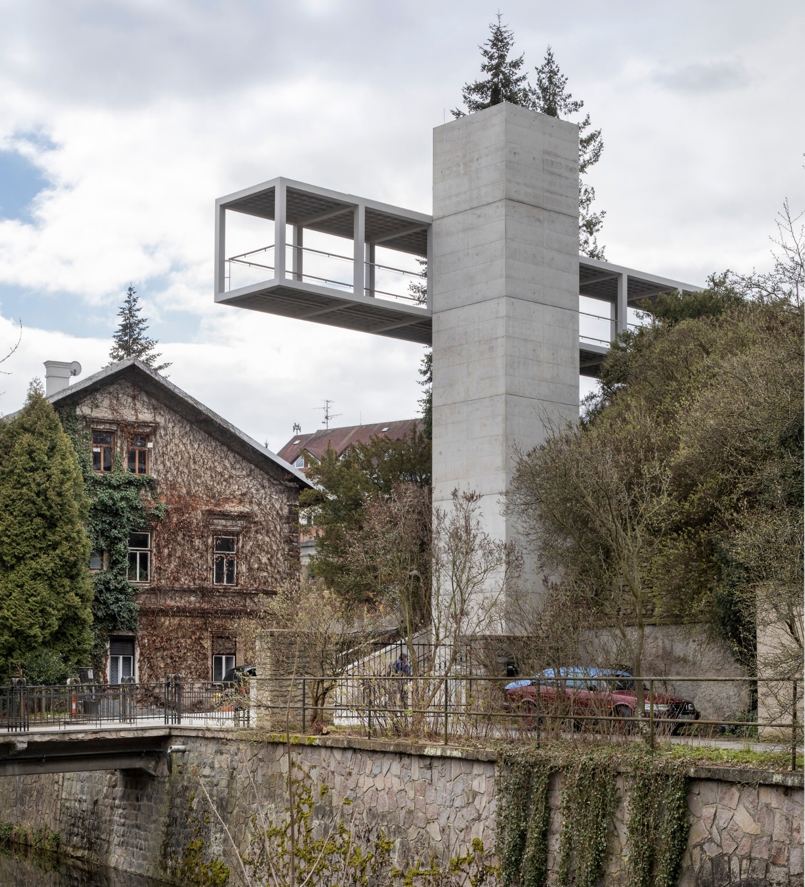
Křížení komunikací
V letech 2017 až 2024 schváleno 83 příspěvků
ve výši více než 2,6 mld. Kč
Nadchod přes I/35 (Poliklinika)Litomyšl

Slide 22
Příspěvky SFDI — výdaje rok 2025
v mil. Kč
Název | Celkové výdaje
Příspěvky na zvyšování bezpečnosti a zpřístupňování dopravy | 660
Příspěvky na zvyšování bezpečnosti a odstraňování nehodových lokalit na silnicích II. a III. třídy | 100
Příspěvky na výstavbu cyklistických stezek | 401
Křížení – místní a účelové komunikace | 400
Letiště – vybavení prostředky k ochraně před protiprávními činy | 40
Celkem | 1 601

Slide 23

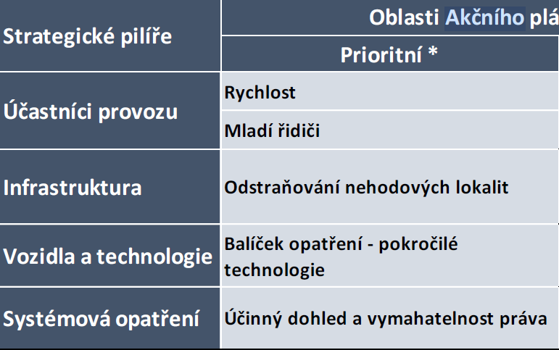
Odstraňování nehodových lokalit (sil. II. a III. tř.)

Slide 24
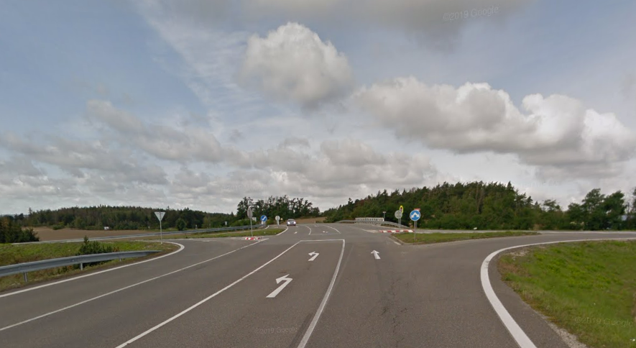
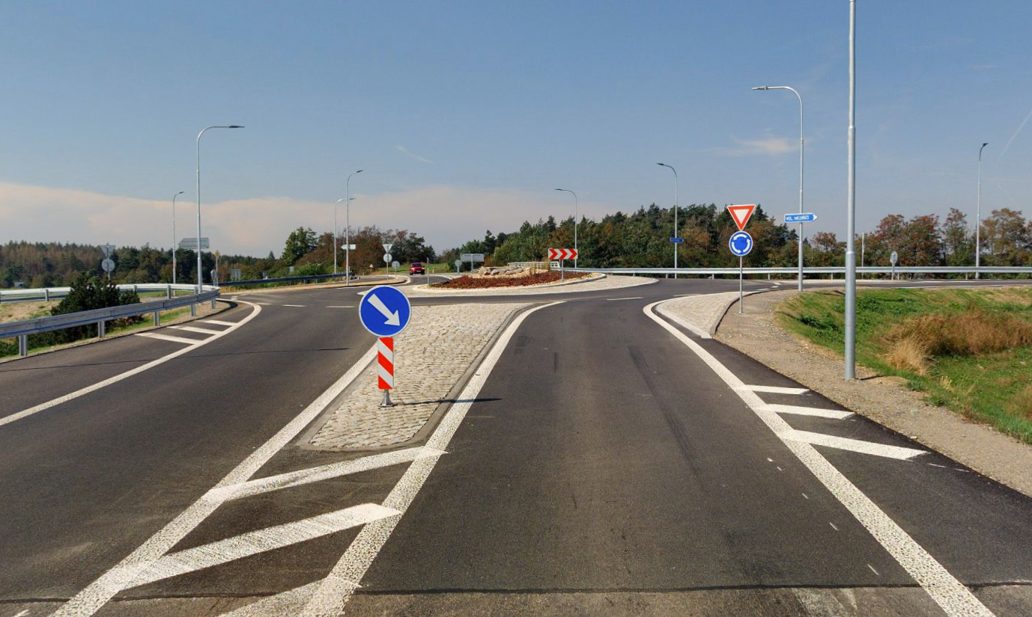
Velké Meziříčí – křiž. II/360 a III/36054
před
po

Slide 25
Zlínský kraj – alokace 5,9 mld. Kč / čerpání 4,7 mld. Kč
ŘSD celkem 5,2 mld. Kč
  D49 Hulín - Fryšták
  D55 Babice – Staré Město – Moravský Písek, Napajedla – Babice, most SO 201
  I/35 Lešná – Palačov, I/69 Vsetín, rampa Mostecká, I/57 Semetín – Bystřička 2. stavba, I/35 Zašová, křižovatka se silnicí III/01876
Správa železnic celkem 641 mil. Kč
  Rekonstrukce ŽST - Vsetín, Rožnov pod Radhoštěm
  Státní hranice Slovenská republika (Střelná) – Vsetín (mimo) – konverze
  Zvýšení disponibility výkonu TNS Nedakonice v systému AC 25 kV
ŘS Zlínského kraje 69,3 mil. Kč
Města a obce příspěvky 14,1 mil. Kč

Slide 26
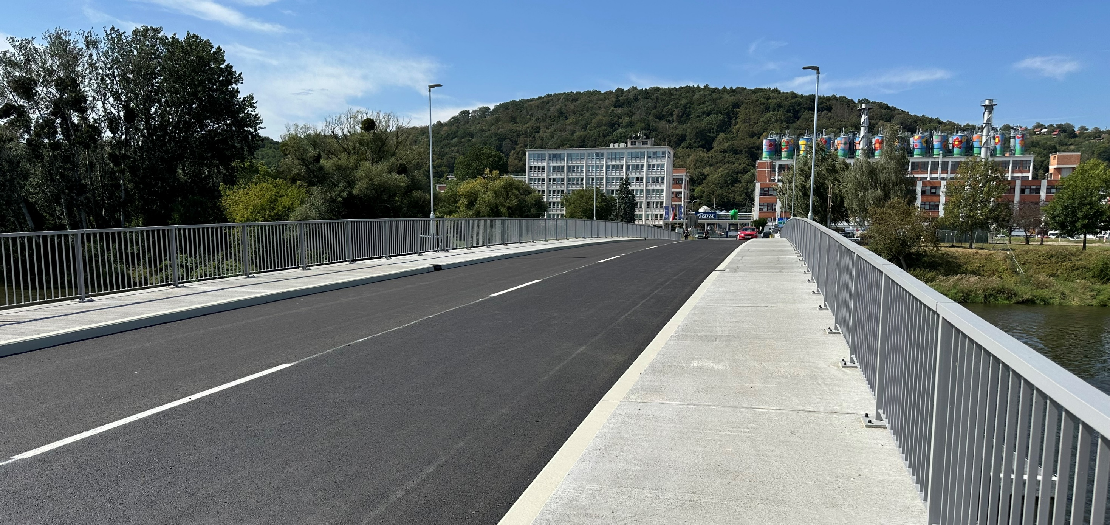
Napajedla most č. 49725-1 přes řeku Moravu

Slide 27
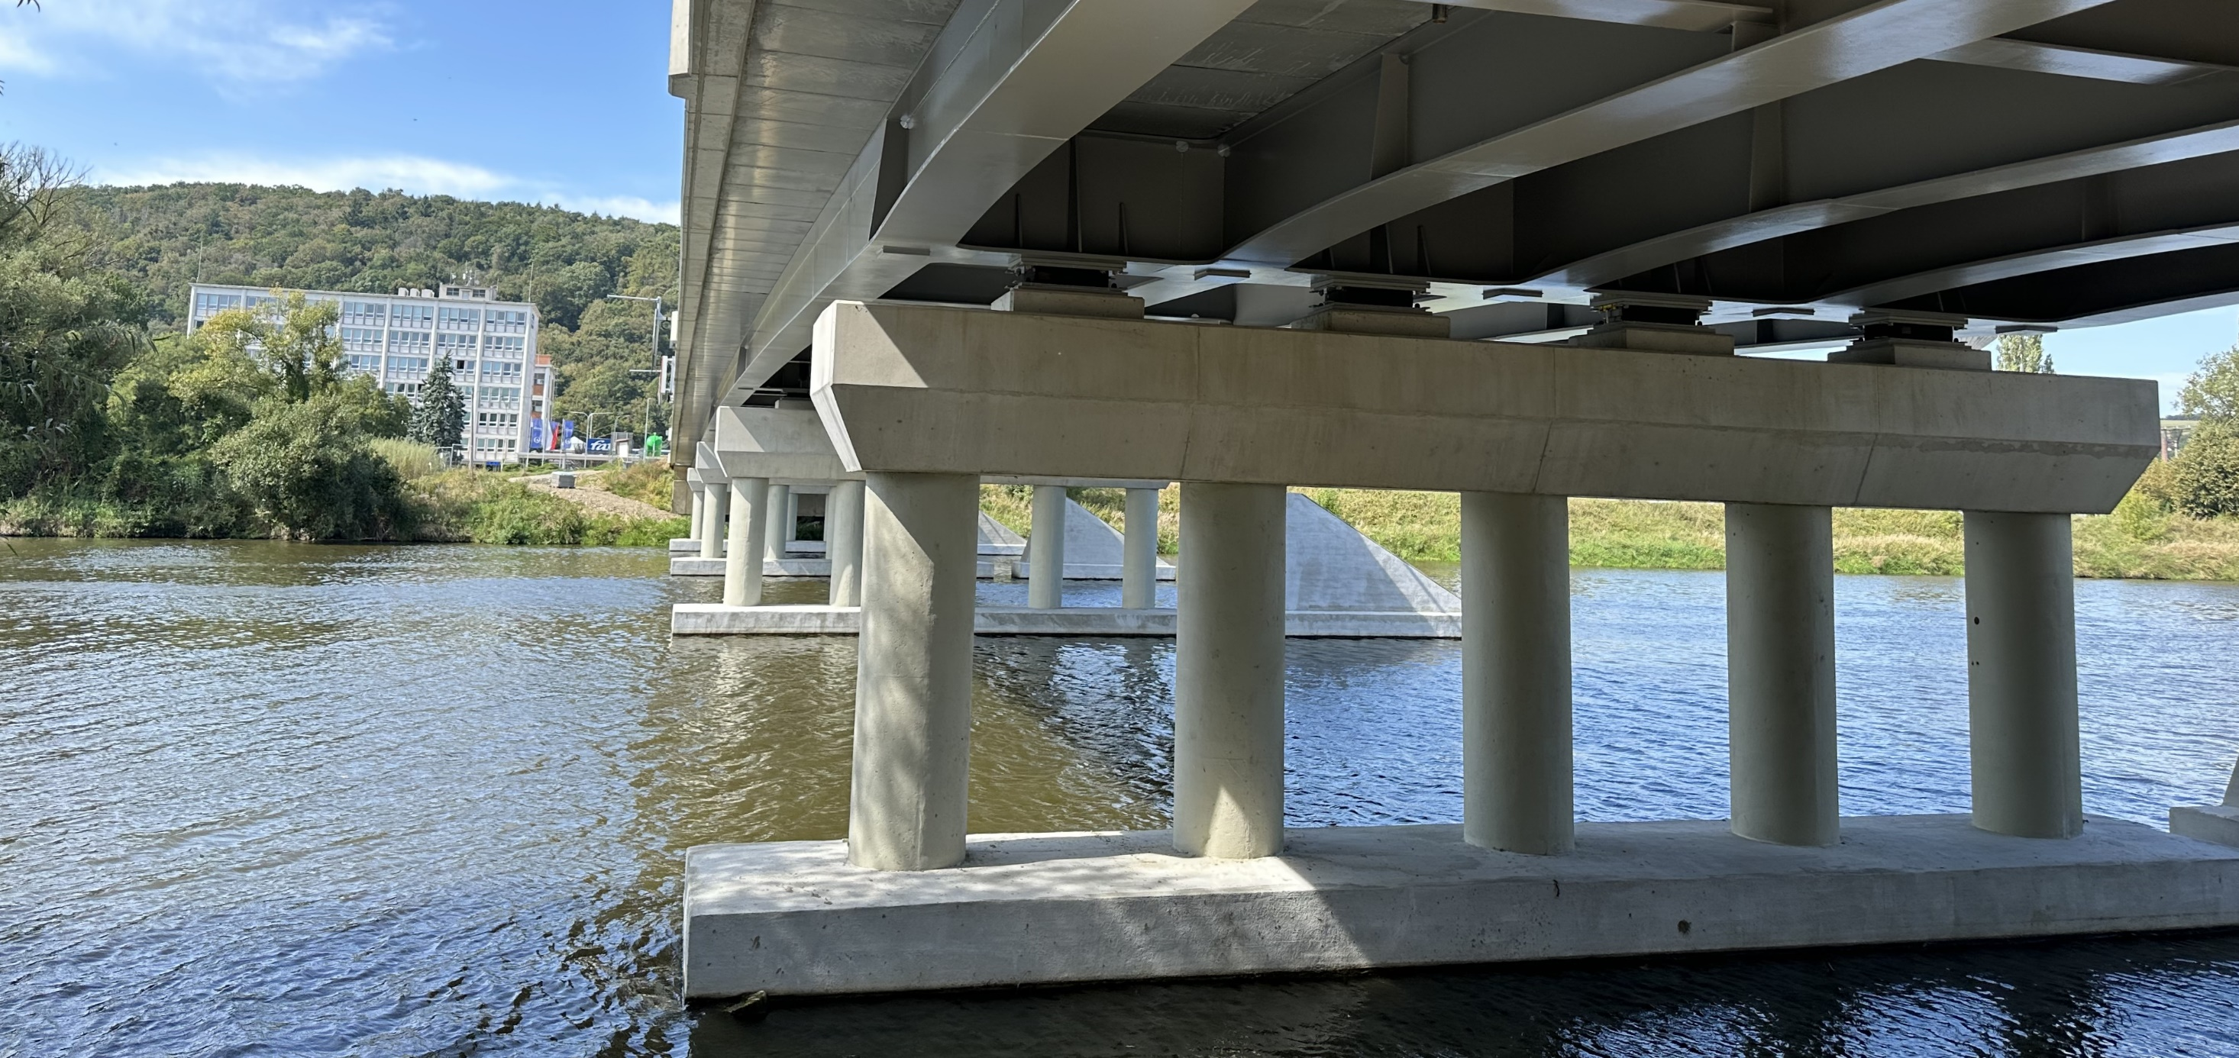
Napajedla most č. 49725-1 přes řeku Moravu

